Slide 1
NASK - GRAFIEKEN
Les 5 / 10
Na deze les:
Kan je uitleggen waarom een schaalverdeling stappen moet hebben van veelheden van 1,2 of 5
Kan je zelf een geschikte schaalverdeling maken
Kan je een grafiek maken a.d.h.v. een tabel met metingen

Slide 2
NASK - GRAFIEKEN
Les 5 / 10
Waarom grafieken?
Een grafiek maak je om van een ‘groot’ aantal metingen een overzicht te maken om:
1) Een overzicht te hebben van het verloop van de meting (het proces).
2) Om een verband te herkennen tussen grootheden.

Slide 3
NASK - GRAFIEKEN
Les 5 / 10
Hoe maak je een grafiek?
Stap 1 Bereid je voor door een tabel te maken van je metingen.
Neem een stuk ruitjes papier (of teken zelf een stuk met ruitjes).
X | Y
lengte | Massa
(cm) | (kg)
30 | 1,8
40 | 3,2
50 | 5
60 | 7,2
70 | 9,8
80 | 12,8
90 | 16,2
100 | 20
110 | 24,2
120 | 28,8
130 | 33,8
140 | 39,2
150 | 45
160 | 52,2
170 | 57,8
180 | 64,8

Slide 4
NASK - GRAFIEKEN
Les 5 / 10
Hoe maak je een grafiek?
Stap 2 Teken een assenstelsel.
X | Y
lengte | Massa
(cm) | (kg)
30 | 1,8
40 | 3,2
50 | 5
60 | 7,2
70 | 9,8
80 | 12,8
90 | 16,2
100 | 20
110 | 24,2
120 | 28,8
130 | 33,8
140 | 39,2
150 | 45
160 | 52,2
170 | 57,8
180 | 64,8

Slide 5
NASK - GRAFIEKEN
Les 5 / 10
Hoe maak je een grafiek?
Stap 3 Zet de juiste grootheid en eeheid bij de assen.
Horizontaal = gegeven Verticaal = oorzaak / meting
(y eitje valt naar beneden)
X | Y
lengte | Massa
cm | kg
30 | 1,8
40 | 3,2
50 | 5
60 | 7,2
70 | 9,8
80 | 12,8
90 | 16,2
100 | 20
110 | 24,2
120 | 28,8
130 | 33,8
140 | 39,2
150 | 45
160 | 52,2
170 | 57,8
180 | 64,8
---> massa in kg
---> Lengte in cm

Slide 6
NASK - GRAFIEKEN
Les 5 / 10
Hoe maak je een grafiek?
Stap 4 Kies stapgrootte (1, 2, 5, 10).
X | Y
lengte | Massa
(cm) | (kg)
30 | 1,8
40 | 3,2
50 | 5
60 | 7,2
70 | 9,8
80 | 12,8
90 | 16,2
100 | 20
110 | 24,2
120 | 28,8
130 | 33,8
140 | 39,2
150 | 45
160 | 52,2
170 | 57,8
180 | 64,8
70
---> massa in kg
60
50
40
30
20
10
0
20
40
60
80
100
120
140
160
180
---> Lengte in cm

Slide 7
NASK - GRAFIEKEN
Les 5 / 10
Hoe maak je een grafiek?
Stap 5 Punten zetten in de grafiek
X | Y
lengte | Massa
(cm) | (kg)
30 | 1,8
40 | 3,2
50 | 5
60 | 7,2
70 | 9,8
80 | 12,8
90 | 16,2
100 | 20
110 | 24,2
120 | 28,8
130 | 33,8
140 | 39,2
150 | 45
160 | 52,2
170 | 57,8
180 | 64,8
70
---> massa (kg)
60
50
40
30
20
10
0
20
40
60
80
100
120
140
160
180
---> Lengte (cm)

Slide 8
NASK - GRAFIEKEN
Les 5 / 10
Hoe maak je een grafiek?
Stap 6 Teken een vloeiende lijn door zoveel mogelijk punten.
punten die niet bij de grafiek lijken te horen neem je niet mee.
X | Y
lengte | Massa
(cm) | (kg)
30 | 1,8
40 | 3,2
50 | 5
60 | 7,2
70 | 9,8
80 | 12,8
90 | 16,2
100 | 20
110 | 24,2
120 | 28,8
130 | 33,8
140 | 39,2
150 | 45
160 | 52,2
170 | 57,8
180 | 64,8
70
---> massa (kg)
60
50
40
30
20
10
0
20
40
60
80
100
120
140
160
180
---> Lengte (cm)

Slide 9
NASK - GRAFIEKEN
Les 5 / 10
Hoe maak je een grafiek?
Stap 7 Zet een titel boven de grafiek om aan te geven wat de inhoud weergeeft.
X | Y
lengte | Massa
(cm) | (kg)
30 | 1,8
40 | 3,2
50 | 5
60 | 7,2
70 | 9,8
80 | 12,8
90 | 16,2
100 | 20
110 | 24,2
120 | 28,8
130 | 33,8
140 | 39,2
150 | 45
160 | 52,2
170 | 57,8
180 | 64,8
STREEFGEWICHT VAN JONGENS
70
---> massa (kg)
60
50
40
30
20
10
0
20
40
60
80
100
120
140
160
180
---> Lengte (cm)

Slide 10
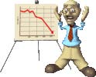
NASK - GRAFIEKEN
Les 5 / 10
Stappenplan voor het maken van een grafiek
Stap1:
Maak een tabel van de meetresultaten of formule.
Gegevens in bovenste rij (X-as)
Meting of berekening in onderste rij (Y-as)
Stap 2:
Teken de horizontale as (X-as) en verticale as (Y-as) (denk aan eitje valt naar beneden)
Stap 3:
Zet bij de assen waar het over gaat teksten uit tabel: grootheid (onderwerp) en
Eenheid (maat). Voorbeeld: afstand in m of bedrag in €

Slide 11
NASK - GRAFIEKEN
Les 5 / 10
Stap 4:
Bepaal de stap grootte vanuit de tabel
Hoe bepaal je de stap:
Neem minimale en maximale x waarde.
Deel x door aantal vakjes die je op as kan tekenen
Kies een waarde uit onderstaande rij die groter of gelijk is (goede stapgrootte: 1, 2, 5 of een veelvoud van 10)
Doe hetzelfde voor de y waarde.
Stap 5:
Meet punten in het assenstelsel zetten. Stap 6:
Teken een lijn. Geo gebruik als alle punten/kruisjes op een rechte lijn liggen. Anders vloeiende lijn.
Stap 5:
Titel

Slide 12
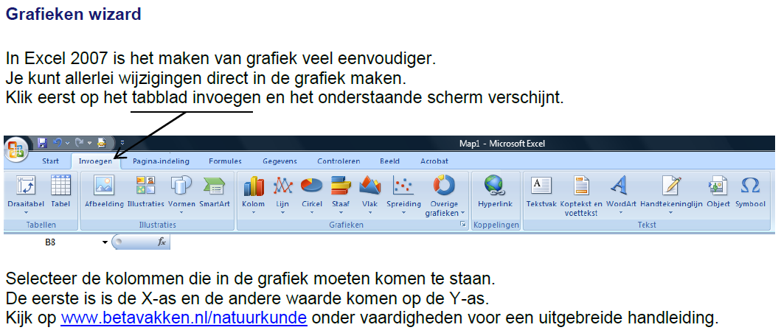
NASK – Excel-GRAFIEKEN
Les 5 / 10

Slide 13
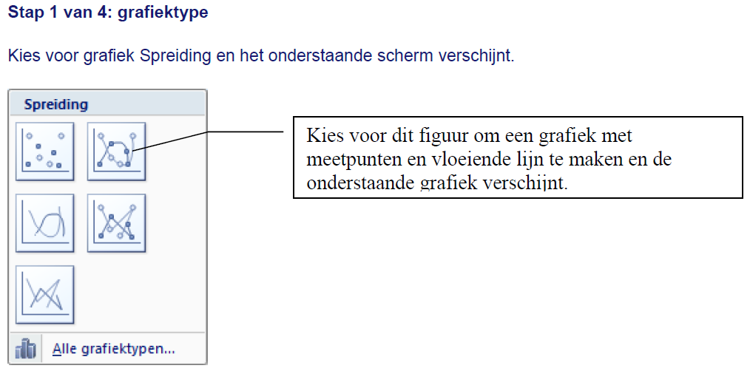
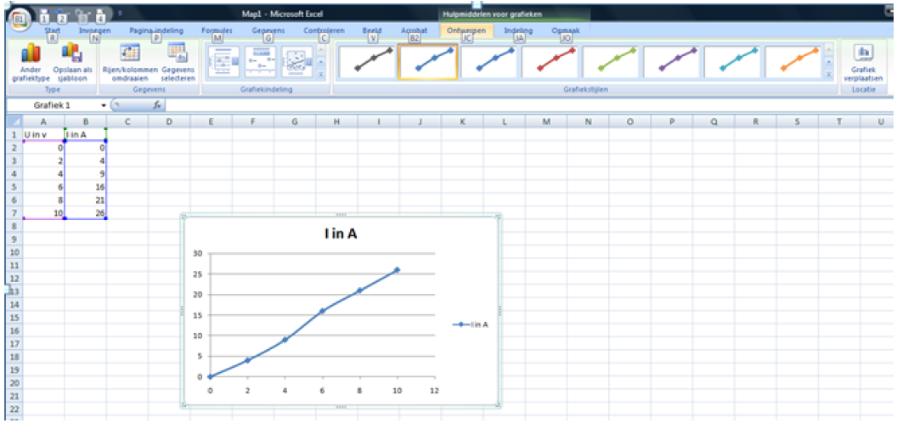
NASK – Excel-GRAFIEKEN
Les 5 / 10

Slide 14
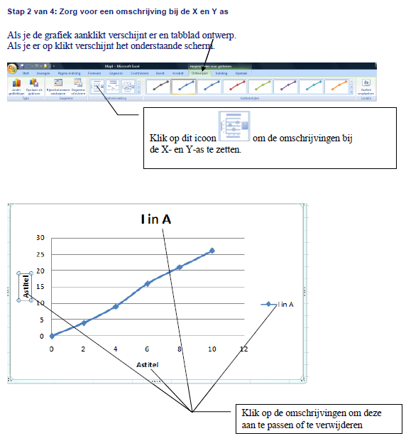
NASK – Excel-GRAFIEKEN
Les 5 / 10

Slide 15
NASK – Excel-GRAFIEKEN
Les 5 / 10

Slide 16
NASK – Excel-GRAFIEKEN
Les 5 / 10

